Slide 1
COURS ET ENTRAINEMENT APNÉE A SEC
7 janvier 2023
Bibliographie :
L’apnée de la théorie à la pratique sous la direction de Frederic lemaitre
Tuto de Stéphane Mifsud
Videos you tube
Section Apnée
Anne Farruggia

Slide 2
HISTOIRE ET ORIGINE DE L’APNEE

Slide 3
ORIGINE
Une plongée en apnée pratiquée par beaucoup de peuples dans plusieurs régions géographiques
- Mésopotamie :
6500 ans dans la « cité perdue de l’adab » : lampes avec coquillages, nacre
🡪 Quantités trouvées qui atteste d’une activité de plongée libre
Haute antiquité égyptienne : corps avec perle dans la main droite
Bas relief assyrien 3000 ans : nageurs de combat équipés d’outre

Slide 4
ORIGINE
Grecs et romains :
Utilisation éponges pour un usage chirurgical (-400 av JC)
Etoffes teintes à la pourpre, colorant extrait du murex pêchés au dessous de 20 m de profondeur (-300 a JC)
Anecdote -30 a JC de Marc-Antoine et Cléopatre :
Plongeurs de Marc-Antoine accrochèrent des poissons au bout de la ligne et ceux de Cléopatre un poisson fumé

Slide 5
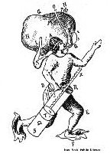
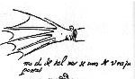
ORIGINE : MATÉRIEL UTILISE
Palmes et réserves d’air :
XVII siècle : Léonard de Vinci puis Borelli ont également effectué des travaux sur les palmes, sous la forme de pattes palmées ou de pattes d’ours
Petites lunettes avec des écailles de tortue
Ils Salomon plus de 1000 ans aJC
Léonard de Vinci
Codex atlanticus
Lest utilisé par les pêcheurs de perles a JC (mains libres)
(Museum Museorum, Michael Bernahard Valentini, 1704)
Borelli (1679) invente un sac de cuir gonflé d’air, un peu comme un poumon artificiel, que les travailleurs sous-marin utilisent comme recycleur

Slide 6
ORIGINE : DIFFÉRENTES PRATIQUES
Pèche
Nageurs de combats de tout temps
Le commando Hubert est l'un des sept commandos marine de la Marine nationale française (100 hommes). Le commando Hubert est basé à Saint-Mandrier-sur-Mer dans le Var. Il est spécialisé dans l'action sous-marine et dans les actions de contre-terrorisme maritime et est constitué de nageurs de combat
Récupérateurs d’épaves de tout temps : le jet de mer
Plongeurs de port de tout temps : dégager une ancre, réparer une voie d’eau
La plongée de loisir

Slide 7
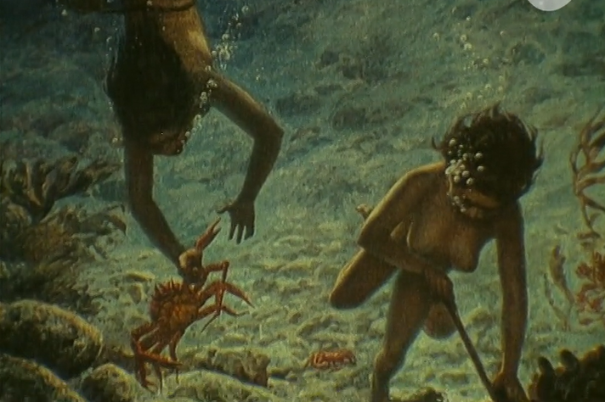
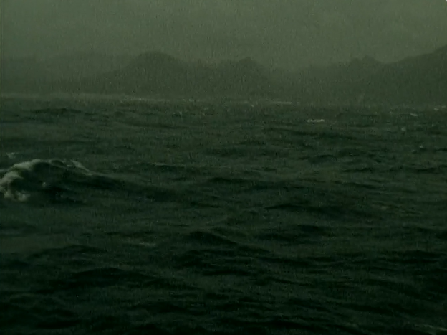
DE NOS JOURS, IL EXISTE ENCORE, AUX QUATRE COINS DU MONDE, DE NOMBREUX GROUPES ETHNIQUES QUI VIVENT DES REVENUS DE LA PLONGÉE EN APNÉE : CE SONT DES FEMMES LA PLUPART DU TEMPS QUI PLONGENT!
En Patagonie, les femmes de la tribu indienne Yahgan ou Yaman
(tribu éteinte)
En Patagonie, les premiers explorateurs furent ahuris de voir les indigènes s’immerger nus dans les eaux glaciales, souvent sous la neige et en ressortir après de longues immersions avec les produits de leur cueillette sous-marine
Les médecins qui les ont étudiés ont découvert qu’ils avaient un métabolisme très lent et une couche de graisse sous-cutanée particulièrement épaisse
https://images.cnrs.fr/video/668

Slide 8
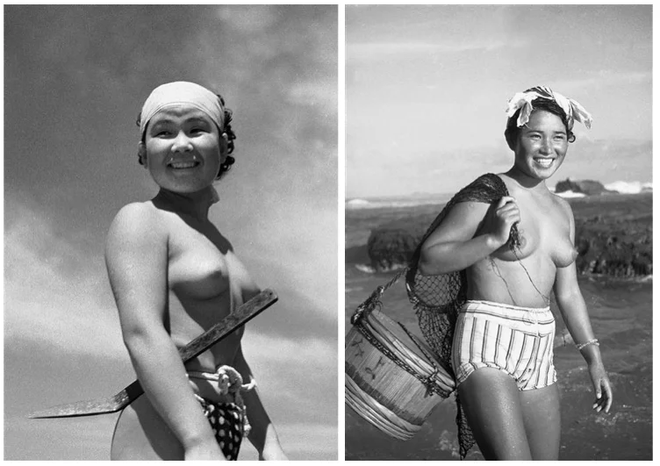
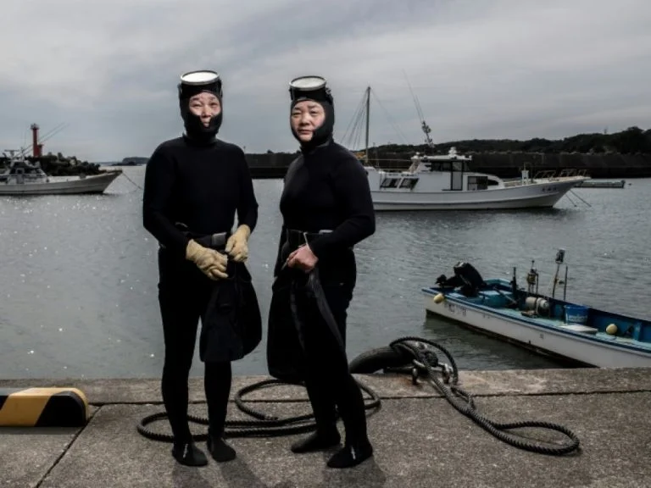
Au Japon : les Amas
« pêcheuses de perles au savoir ancestral »
.
https://youtu.be/qpz0K_PN5mM

Slide 9
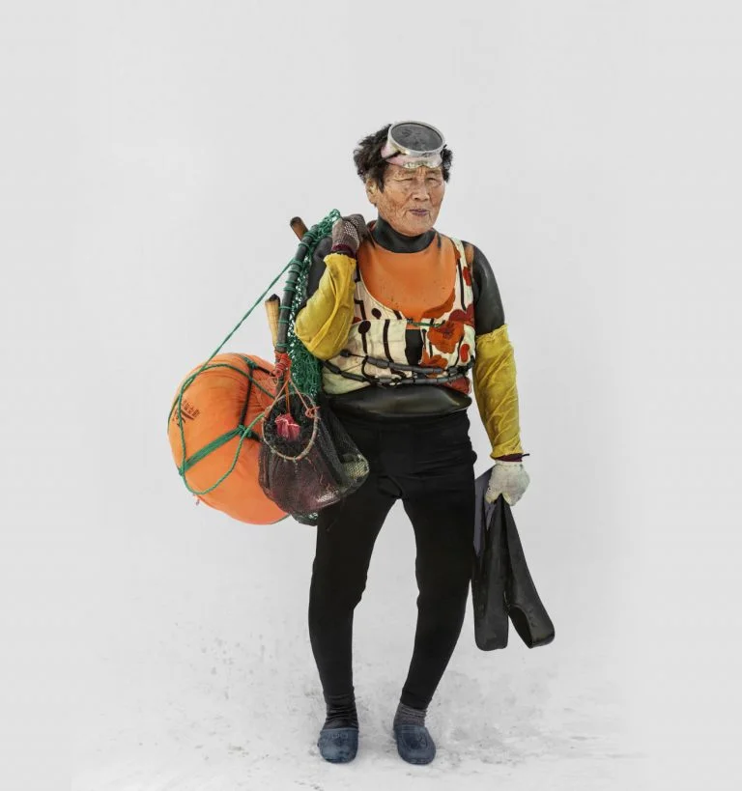
En Corée : les Haenyo, « femmes de la mer »
https://youtu.be/Iz0fCbAm14o

Slide 10
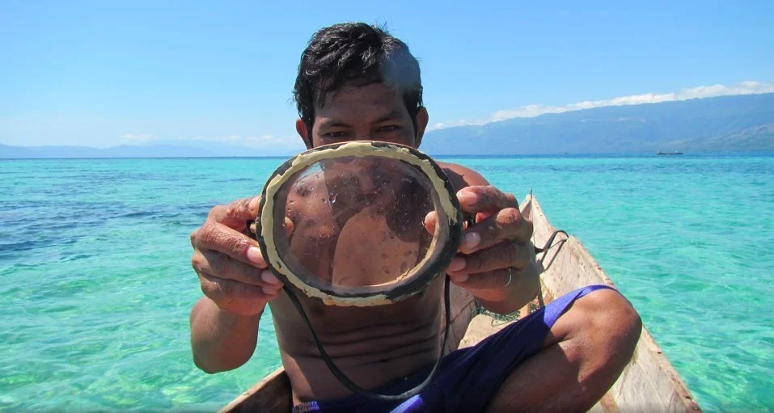
En Indonésie : les Bajau, nomades de la mer
génétiquement adaptés à la plongée
https://youtu.be/OdeaYunuTXE
Hommes libres, poètes, derniers vagabonds et peuple des records d’apnée : pêcheurs ancestraux, ils passent 60% de leur journée dans l’eau.
Capables de ne pas ventiler pendant plus de 13 minutes, ils descendent jusqu’à 70 mètres de profondeur, seulement équipés d’un lestage et d’un masque.
Un plongeur Bajau avec son masque en bois. © Melissa Ilardo
Physiological and Genetic Adaptations to Diving in Sea Nomads, Melissa A. Ilardo Ida Moltke Thorfinn S. Korneliussen
Suhartini Salingkat Rasmus Nielsen, Eske Willerslev, 2019

Slide 11
LA PLONGÉE DE LOISIRS EN APNEE
Ce n’est que récemment que l’apnée a quitté les monde du travail et le monde de la guerre navale pour faire désormais partie du monde des loisirs et de a douceur de vivre (Berry et al, 1977)
La chasse sous-marine
apparue entre les années 1920 et 1930
Le tir sur cible
semble etre apparue dans les années 1970 dans les pays de l’Est
Le hockey subaquatique
apparu en 1954 en Angleterre
Le rugby subaquatique depuis les années 60 https://www.youtube.com/watch?v=29xAIFgejC4
seul sport tridimentionnel ou ballon et joueurs se déplacent dans les 3 dimensions

Slide 12
COURS PRATIQUE EP1 : ENTRAINEMENT A SEC HORS SAISON
TUTO DE STEPHANE MIFSUD

Slide 13
PRENDRE BEAUCOUP D’AIR ET ETABLIR SON TEMPS DE BASE
Augmenter sa capacité à remplir sa cage thoracique
Habituer son corps à fonctionner sans air
faire et faire de l’apnée
https://www.youtube.com/watch?v=Nm5QNKsgrOA

Slide 14
ETABLIR SON TEMPS DE BASE
Objectif : Pour placer toutes ses apnées = socle de l’entrainement
1. Relaxation 10 ‘
2. Allongé : se détendre et remplir d’air à fond pour établir son temps de base
Ex : temps de base de 2’
75% du max = 1’30’’ 🡪 recup entre 1’15 et 3’
4. Maitriser une apnée de 1’30
Série de 10 fois 1’30
1’30’’ Récup 3’
1’30’’ Récup 2’45’’
1’30’’ Récup 2’30’’
1’30’’ Récup 2’15
1’30’’ Récup 2’
1’30’’ Récup 1’45
1’30’’ Récup 1’30’
1’30’’ Récup 1’15
1’30’’ Récup 1’
1’30’’

Slide 15
5. Maitriser une apnée de 1’45 : Série de 10 fois 1’45
1’45 Récup 3’
1’45 Récup 2’45’’
1’45 Récup 2’30’’
1’45 Récup 2’15
1’45 Récup 2’
1’45 Récup 1’45
1’45 Récup 1’30’
1’45 Récup 1’15
1’45 Récup 1’
1’45’’

